Slide 1
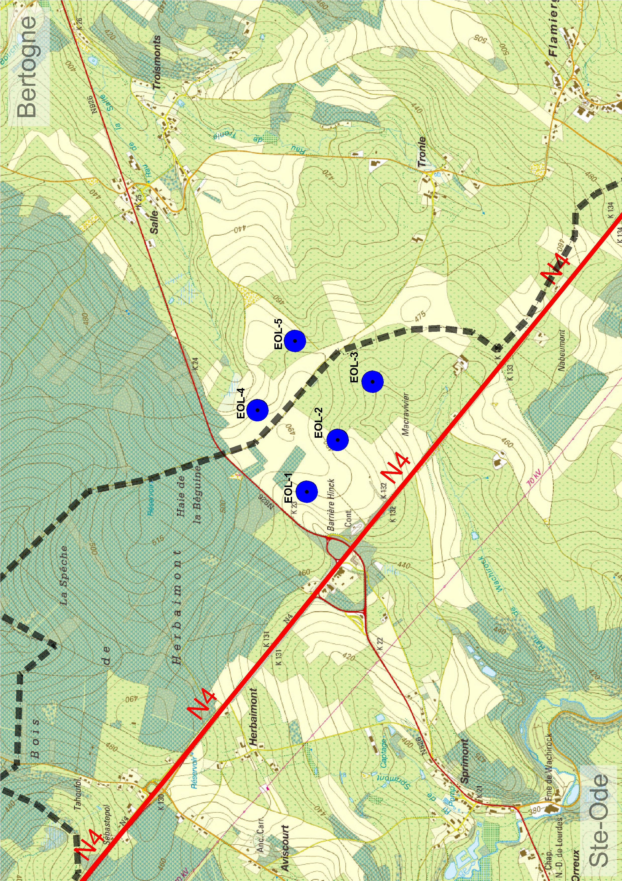

Slide 2
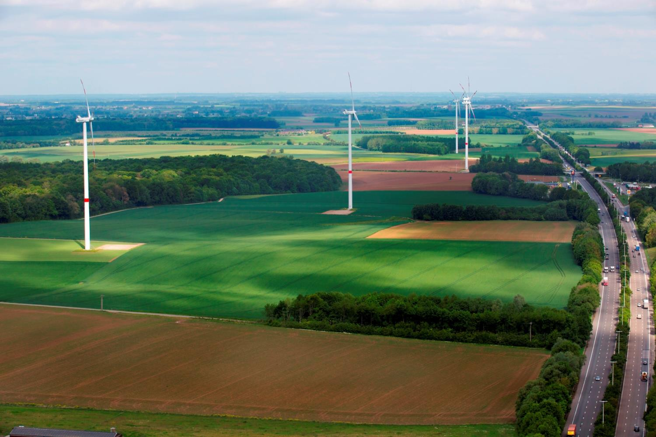
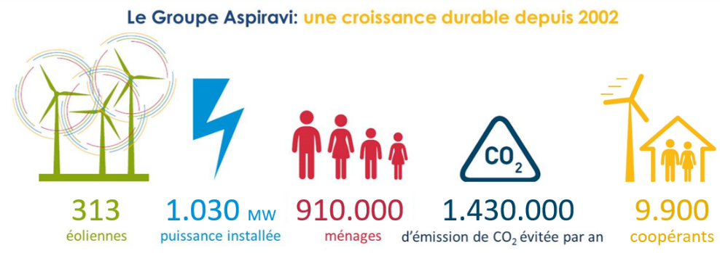
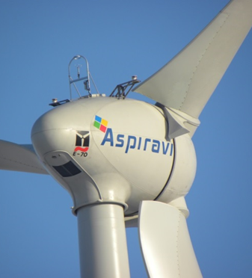
Nouveau projet éolien à Sainte-Ode:
5 éoliennes à proximité de la route N4
Présentation du project
- 5 éoliennes d’une puissance nominale maximale de 20 MW.
- Production annuelle d’électricité verte estimée d’environ 46.850 MWh, soit l’équivalent de la consommation de plus de 13.385 familles.
- Emissions de CO2 évitées annuellement d’environ 21.410 tonnes, soit l’équivalent des émissions de plus de 9.110 véhicules par an.
Parc éolien Perwez
Aspiravi, que faisons-nous?
Aspiravi réalise, exploite et investit dans des projets pour la production d’énergie renouvelable. Nous exploitons aujourd’hui 313 éoliennes en Belgique, en mer du Nord et à l’étranger. La totalité des parcs éoliens d’Aspiravi génère annuellement une production d’électricité verte équivalente à la consommation de plus de 910.000 familles. www.aspiravi.be
Participation citoyenne
Depuis 2010, Aspiravi a développé deux sociétés coopératives au nord du pays dans lesquelles les citoyens peuvent investir dans nos projets d’énergie renouvelable. Le prix d’une part est de € 125, avec un maximum de 24 parts par personne.
A ce jour, les deux SCRL. comptent presque 10.000 coopérants, avec un capital de plus de 26 millions d’euros.
Ainsi chaque citoyen peut contribuer personnellement à la production d’énergie durable et locale, pour l’avenir des prochaines générations en échange d’un rendement considérable attendu!
Une telle coopérative pourra également être développée dans le cadre du projet éolien à Sainte-Ode.
L’ÉNERGIE ÉOLIENNE l’énergie du futur!
Quelques atouts de l’énergie éolienne
- Le vent est une source inépuisable d’énergie. Le vent est toujours de stock.
- Le vent est une source d’énergie pure, qui ne pollue pas l’environnement.
- Le vent est une source d’énergie durable, qui n’emet pas de gaz nuisible responsable du réchauffement climatique.
Edit. Resp. : Aspiravi, Rik Van de Walle, Vaarnewijkstraat 17, 8530 Harelbeke

